Slide 1

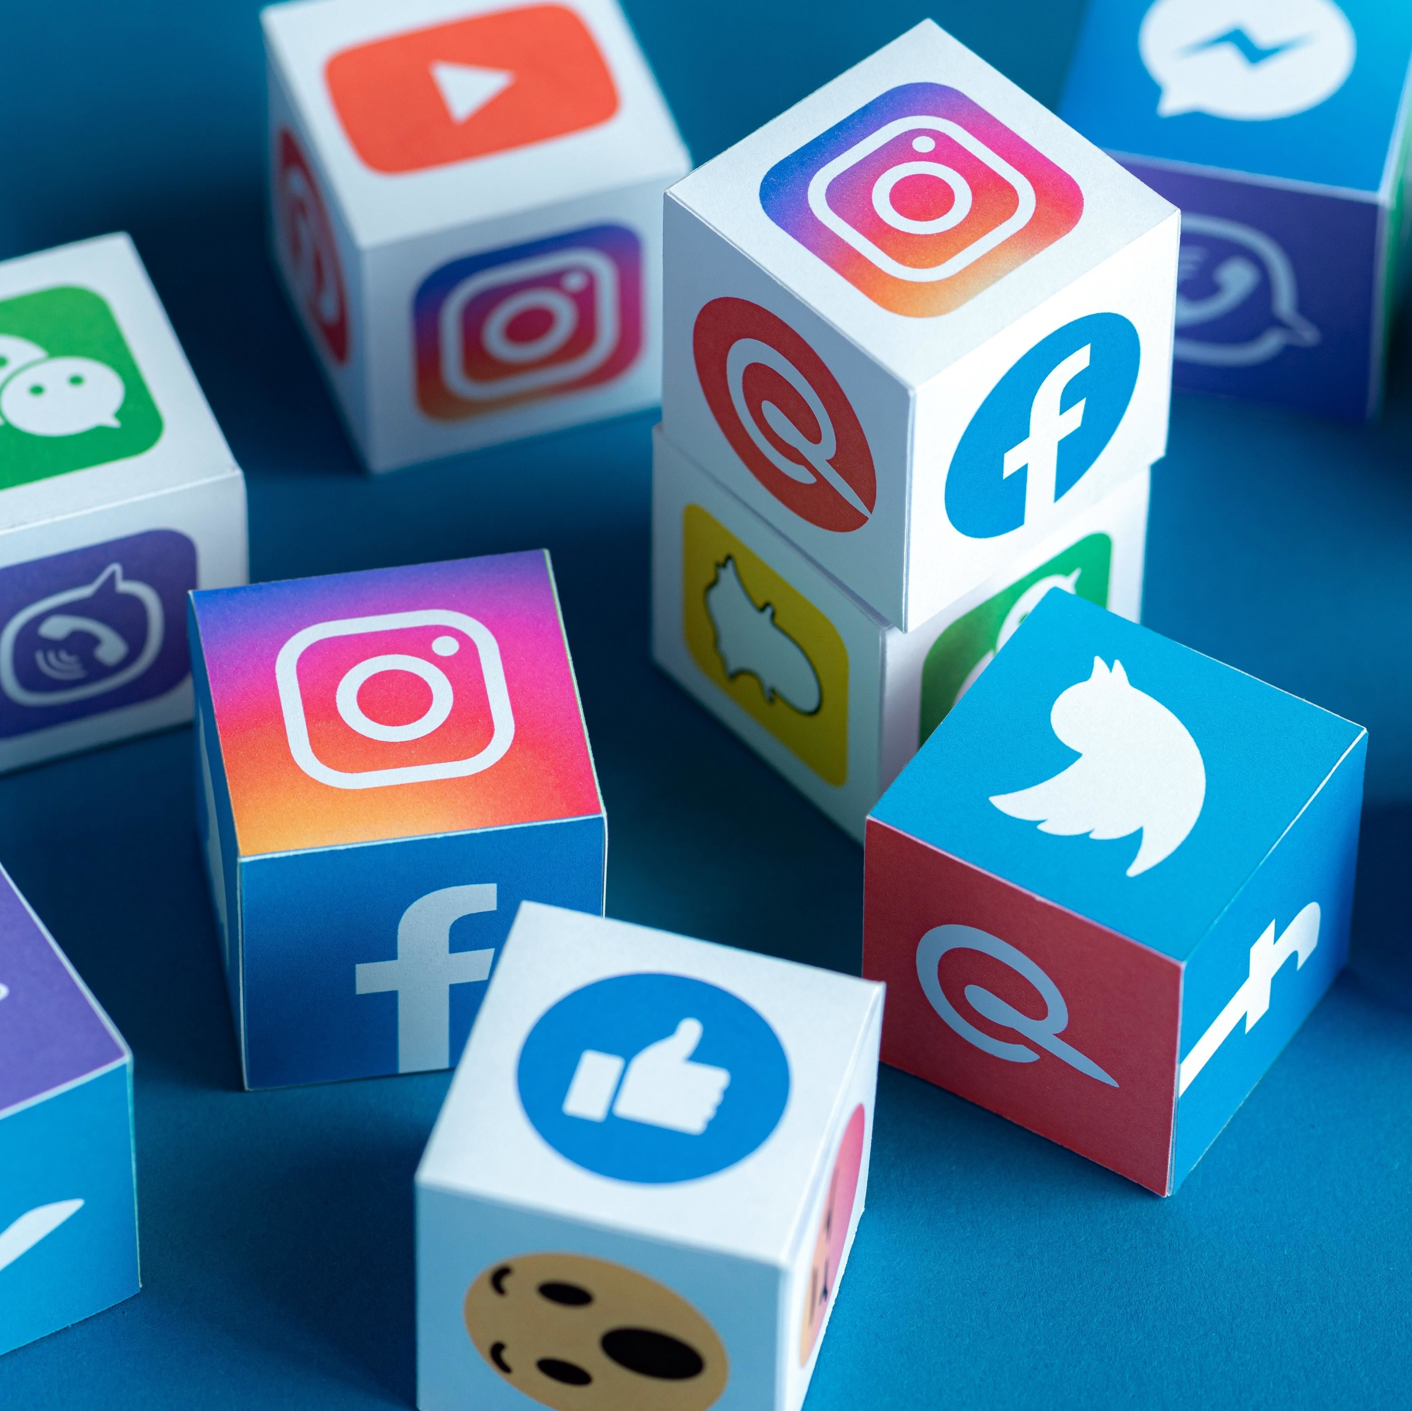
КОМПЬЮТЕРНАЯ
ГРАФИКА
В SMM
МАРКЕЛОВ СЕРГЕЙ
1ПИб-02-3оп-22

Slide 2




КОМПЬЮТЕРНАЯ ГРАФИКА
Сфера деятельности, в которой компьютеры используются для синтеза изображений и обработки визуальной информации.

Slide 3







SMM
Комплекс мероприятий, направленных на формирование вокруг бренда лояльной аудитории в соцсетях и увеличение продаж

Slide 4
ЦЕЛИ
ЗАДАЧИ
Повышение узнаваемости компании
Формирование лояльной аудитории
Рост продаж
Увеличение репутации бренда
Привлечение целевой аудитории
Управление репутацией бренда
Повышение вовлеченности и охватов
Информирование клиентов
Исследование целевой аудитории

Slide 5

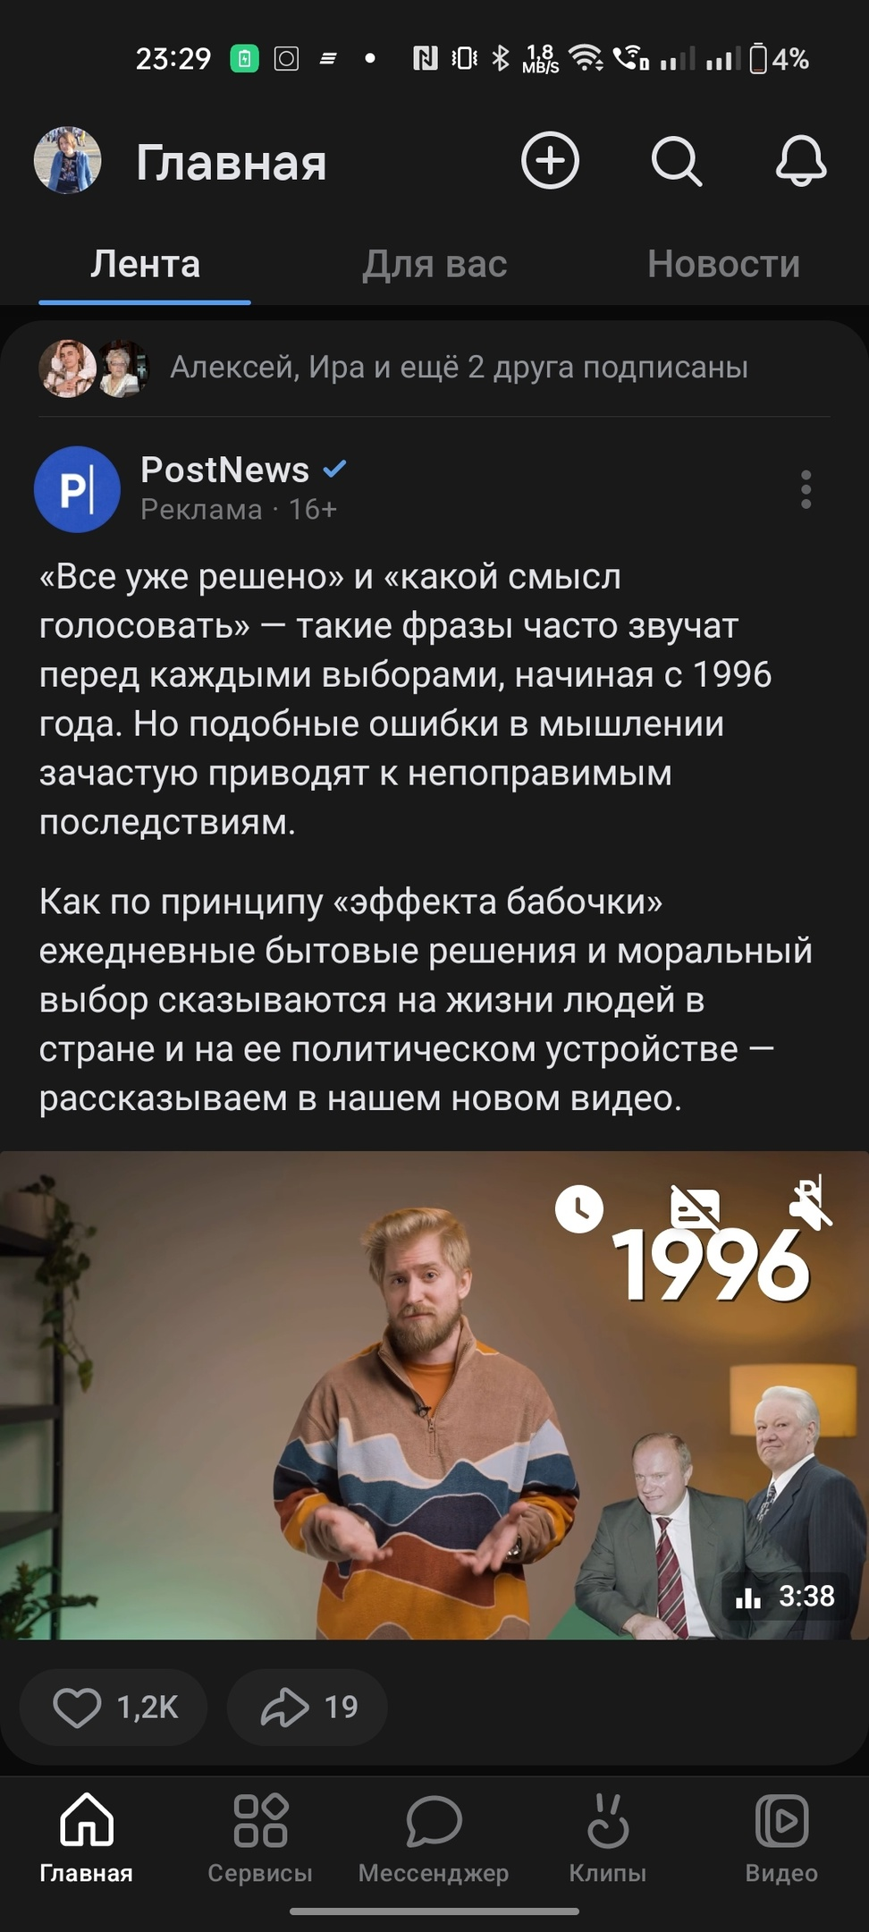
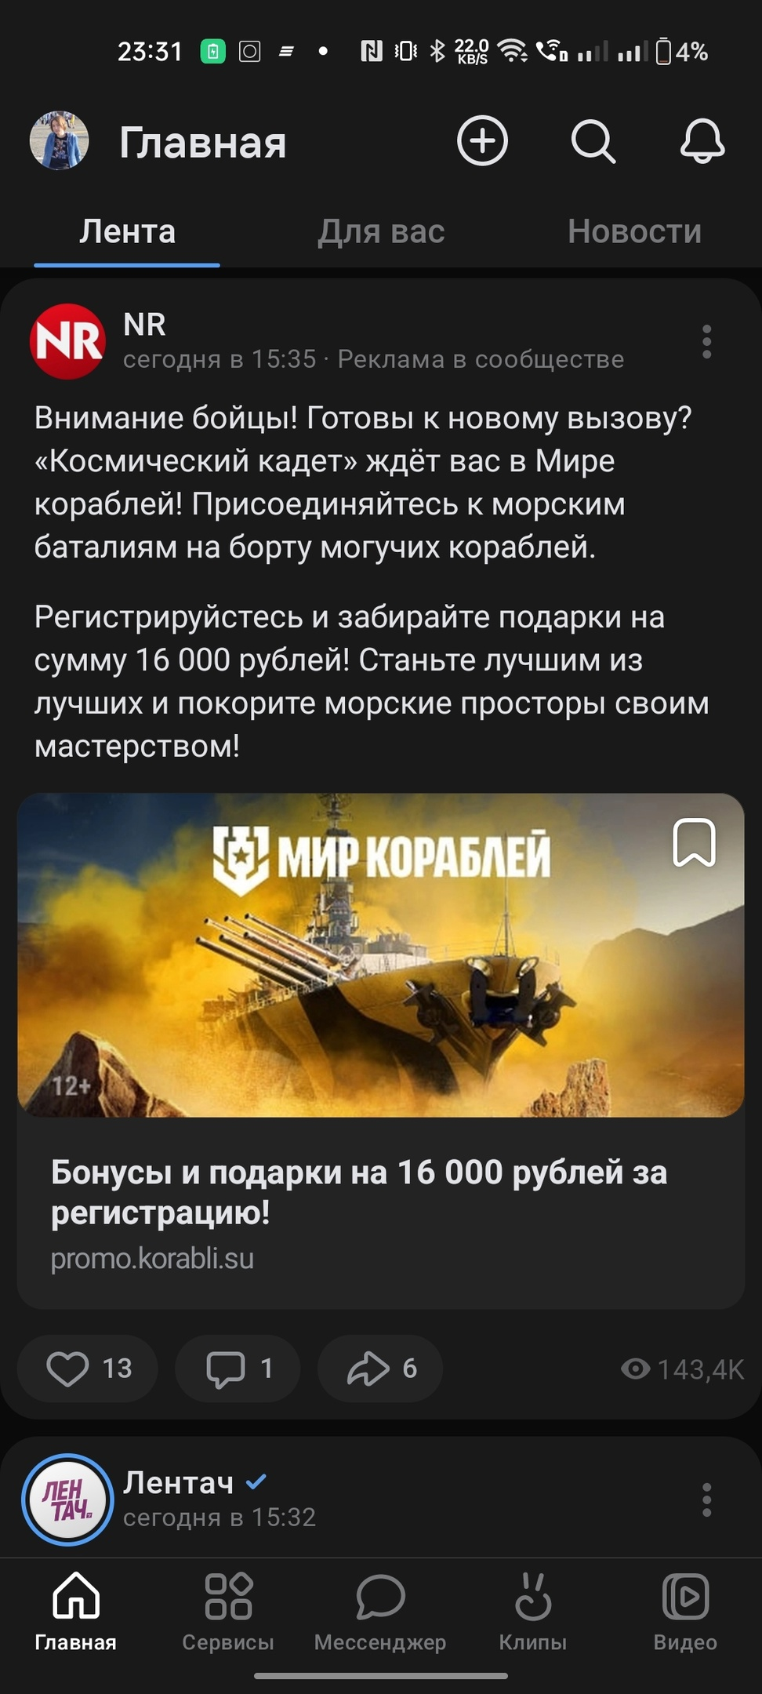
ВИДЫ РЕКЛАМЫ В СОЦСЕТЯХ
ТАРГЕТИРОВАННАЯ РЕКЛАМА
РЕКЛАМА В СООБЩЕСТВЕ
Встроенная реклама от соцсети
Обычный пост на стене с рекламой

Slide 6
КОМПЬЮТЕРНАЯ ГРАФИКА И SMM
90% всей поступающей в мозг человека информации - визуальная
Если пост не сопровождается графическим материалом – его не заметят
У поста меньше секунды, чтобы его заметили в новостной ленте
ПОЭТОМУ ГРАФИКА ИГРАЕТ ОГРОМНУЮ РОЛЬ В SMM

Slide 7
КОМПЬЮТЕРНАЯ ГРАФИКА И SMM
ГРАФИКА
ВИЗУАЛИЗАЦИЯ ДАННЫХ
ВИДЫ
ВИЗУАЛЬНОГО
КОНТЕНТА
ФОТО
СКРИНШОТЫ
ВИДЕО
АНИМАЦИИ
ПРЕЗЕНТАЦИИ

Slide 8

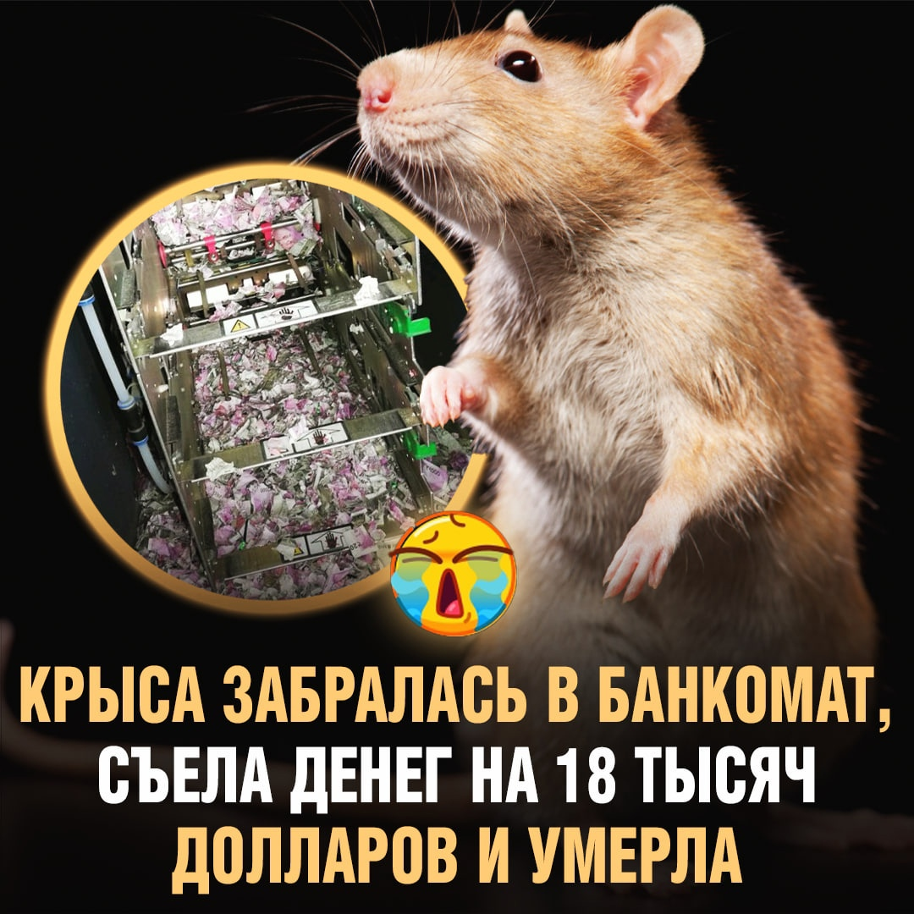
ГРАФИКА
Оригинальная графика и уникальные иллюстрации помогают контенту выделяться в новостных лентах социальных сетей.

Slide 9
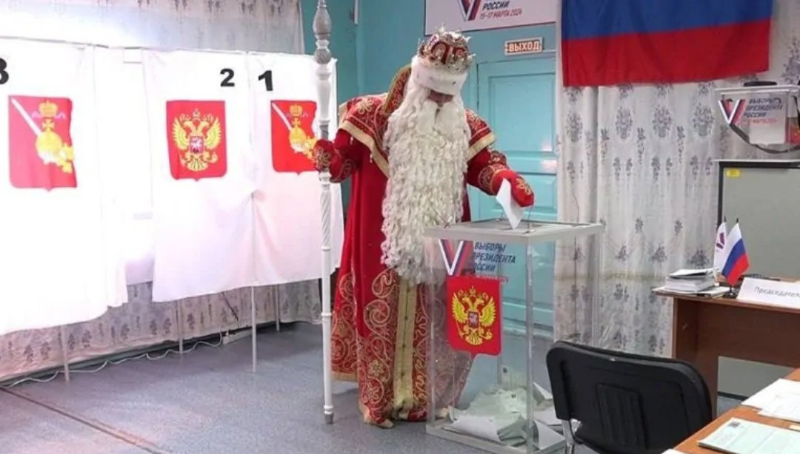
ФОТО
Привлекательные и творческие фотографии, снимки событий, продуктов, мест и людей, а также мемы являются основой визуального контента в большинстве социальных сетей.

Slide 10
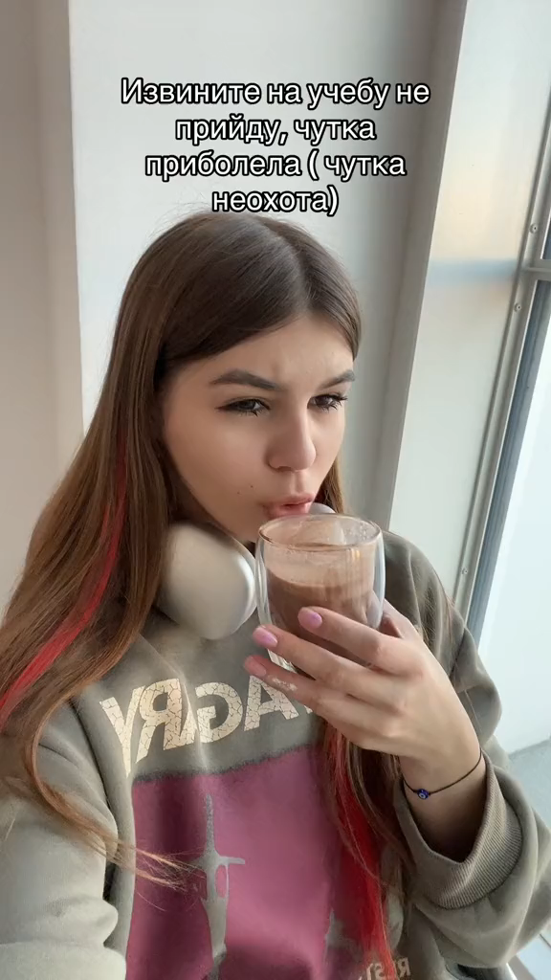
ВИДЕО
В последнее время популярность получили короткие видеоролики. Это могут быть записи мероприятий, обучающие видеоуроки, видео-обзоры продуктов и услуг, а также развлекательный контент: мемы и приколы.

Slide 11

АНИМАЦИИ
Отличный способ привлечь внимание пользователей или проиллюстрировать пост. Могут быть как комическими, так и информативными.

Slide 12
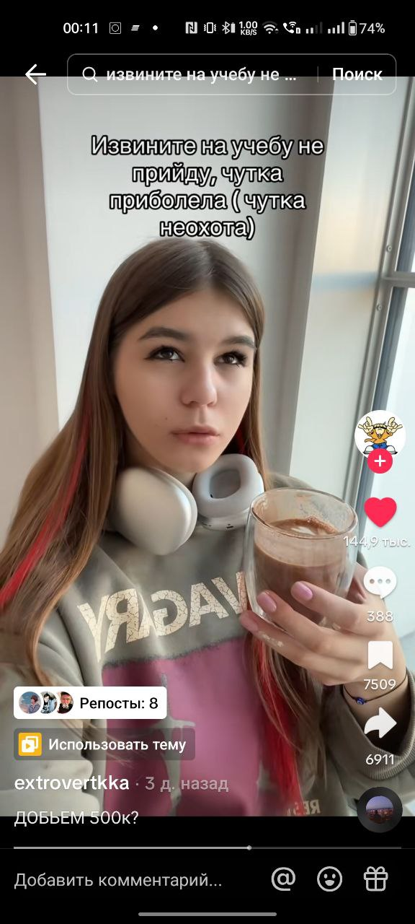
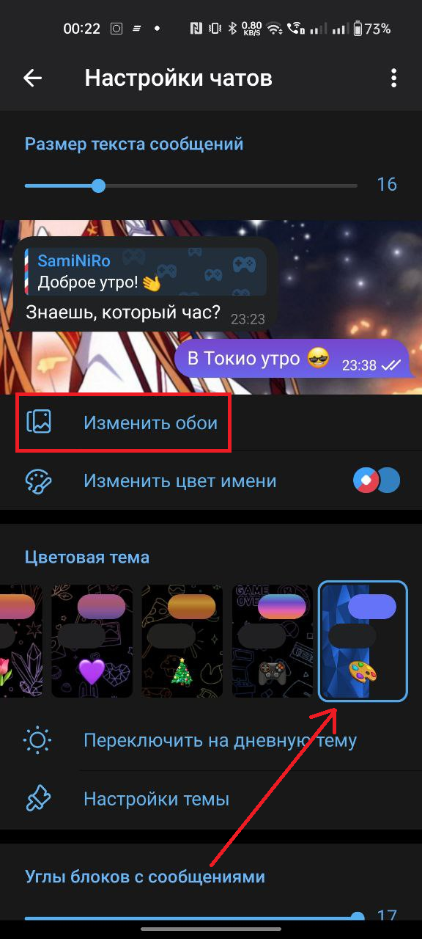
СКРИНШОТЫ
Они позволяют пропустить длинные описания интерфейса приложений или сайтов. Достаточно просто показать его на фотографии.

Slide 13
ВИЗУАЛИЗАЦИЯ ДАННЫХ
Сюда относятся инфографика, карты, диаграммы и др. Это один из лучших способов сделать понятной сложную информацию.

Slide 14

ПРЕЗЕНТАЦИИ
Еще один инструмент для структурирования и согласования данных. Они помогают общаться с целевой аудиторией.

Slide 15
СОЗДАНИЕ ПРИВЛЕКАТЕЛЬНОЙ ГРАФИКИ
ЦВЕТ
ЯСНОСТЬ
КАК СДЕЛАТЬ ПОСТ ПРИВЛЕКА-ТЕЛЬНЫМ?
КОНТРАСТ
ИЕРАРХИЯ
ТИПОГРАФИКА
БРЕНДИНГ
СТИЛЬ

Slide 16

ЦВЕТ
При выборе оттенка дизайнер должен учитывать содержание сообщения, тон «голоса» компании и особенности конкретных социальных сетей.
Круг Иттена

Slide 17

КОНТРАСТ
Контраст может быть связан с цветом, размером, текстурой, формой, макетом, типом и т. д. Он позволяет привлечь внимание, что очень важно, когда пользователи листают новостную ленту.
Надпись контрастна и
привлекает внимание

Slide 18
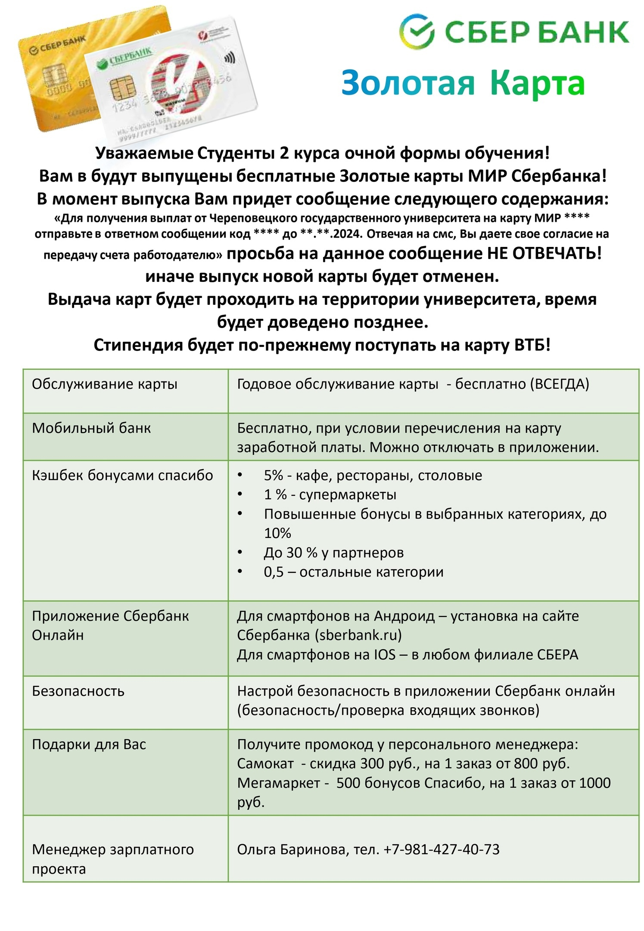
ТИПОГРАФИКА
Привлечь людей читать текст на картинке еще сложнее, чем заставить их заметить саму картинку. Поэтому необходим выбор правильного шрифта и структуры картинки.
Пример плохой типографики
Картинка перегружена текстом

Slide 19
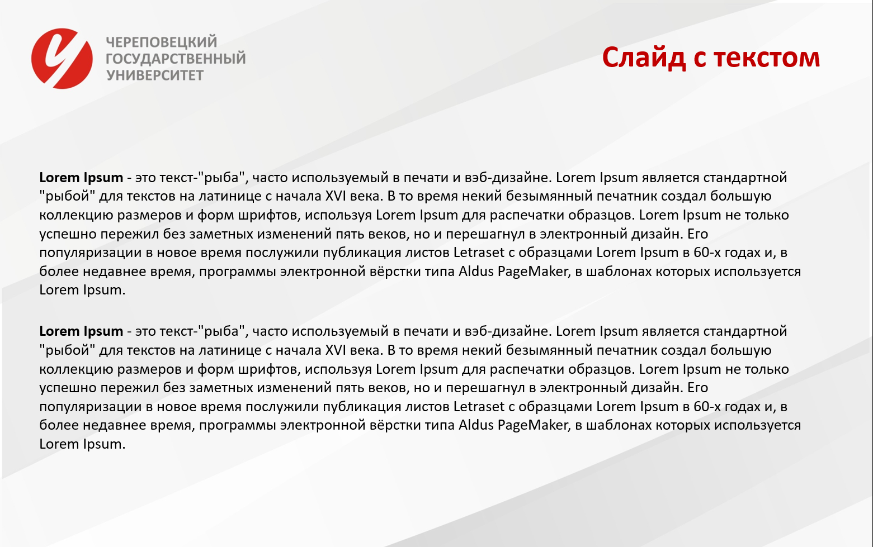
СТИЛЬ
Стиль – это сочетание цветов, шрифтов и композиции. Стиль делает дизайн конкретной компании узнаваемым.
Стиль ЧГУ

Slide 20

БРЕНДИНГ
Пользователи должны идентифицировать компанию с брендингом, который она добавляет к каждому изображению.
Логотип находится внизу картинки

Slide 21

ИЕРАРХИЯ
Благодаря иерархии дизайнеры могут вести пользователей по определенным путям чтения и привлекать внимание к наиболее важным элементам.
Наглядный пример иерархии

Slide 22
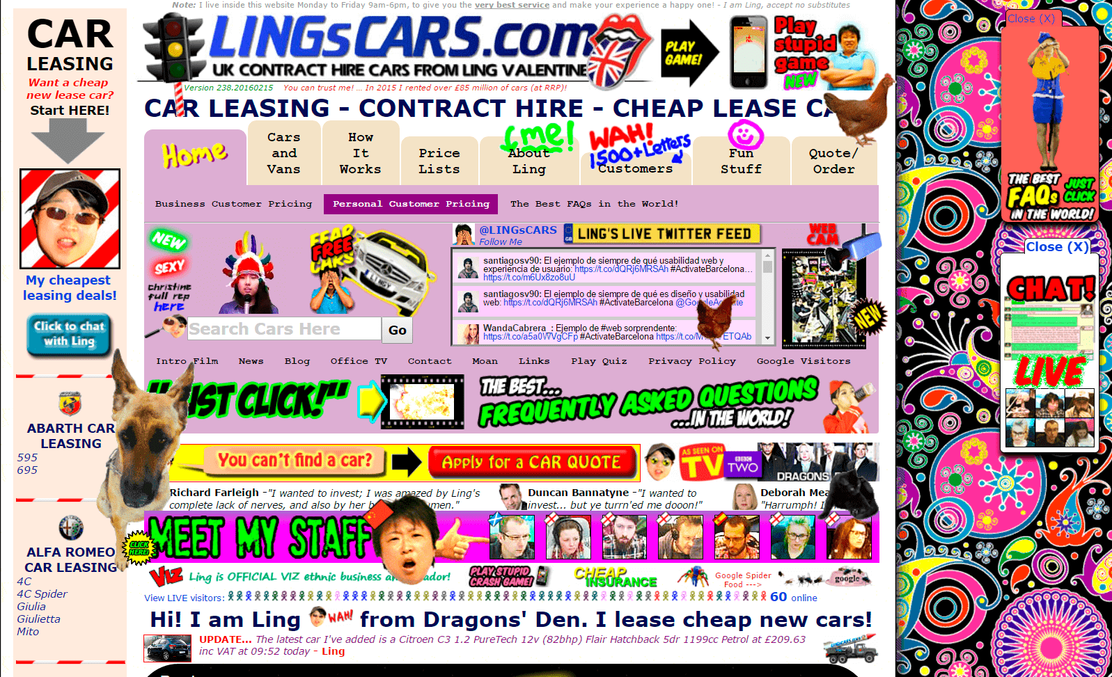
ЯСНОСТЬ
Дизайн может быть простым или сложным, но он обязательно должен быть ясным. Главное – не переусердствовать с дизайном.
Пример, когда с дизайном сайта переусердствовали

